Slide 1
Modeling & Simulation
Calculus, Statistics, Probability, …..
2026 Spring
조상구교수

Slide 2
Contents
What is Modeling
Derivative with Python sympy
Time & Space (w1)
Optimization (w2)
Linear Regression (w3) (w4)
Optimization with L1, L2 Penalty
Montecarlo simulation
Random walk simulation

Slide 3
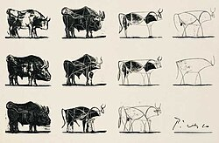
Modeling
복잡한 현실 세계의 현상, 시스템, 사물 등을 일정한 규칙이나 관점에 따라 추상화하여 단순한 형태(모델)로 표현하는 과정(추상화, 단순화)
미래에 대한 결과를 논리적으로 추정하는 행위
통계적 모델링
머신러닝 모델링
시뮬레이션 및 테스트
수학적 모델링
데이터베이스 모델링(ERD)……

Slide 4
Contents
What is Modeling
Derivative with Python sympy
Time & Space (w1)
Optimization (w2)
Linear Regression (w3) (w4)
Optimization with L1, L2 Penalty
Montecarlo simulation
Random walk simulation

Slide 5


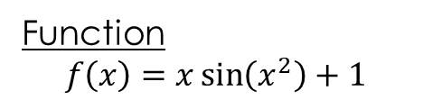




Derivative
The sensitivity to change(slope, instantaneous rate of change) of a function's output with respect to its input
Input ($x$)
$Δx$ (delta $x$)
$x$에 대한
$f\left(x\right)$의 순간변화(율)
$$f^{′}\left(x\right)$$
= Derivative
= The sensitivity to change
Function
$$f\left(x\right)=x\sin\left(x^{2}\right)+1$$
Output ($f\left(x\right)$)
$Δf\left(x\right)$ (delta $Δf$)

Slide 6

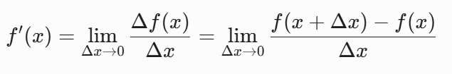
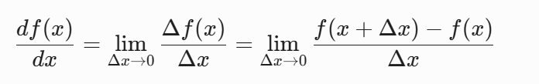
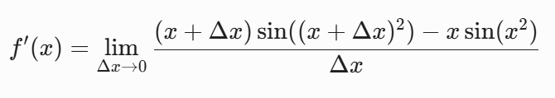

Derivative
$Δx$ → $Δf\left(x\right)$
$f^{′}\left(x\right)$ = Derivative, The sensitivity to change
찰라(刹那, Instant, Moment)의 $x$변화량에 대한 $f\left(x\right)$ 변화량

Slide 7
python sympy
sympy는 파이썬에서 사용 가능한 대수(algebra) 계산 라이브러리로, 기호 연산과 수학적 공식 표현을 지원
기호 연산
방정식 풀기
미분과 적분
방정식 그래프 그리기

Slide 8
python sympy
from sympy import symbols
x, y = symbols('x y')
expr = x + 2*y
from sympy import diff, integrate
expr = x**2 + 3*x + 2
derivative = diff(expr, x)
integral = integrate(expr, x)
from sympy import Eq, solve
eq = Eq(x**2 + 2*x + 1, 0)
sol = solve(eq, x)
from sympy.plotting import plot
expr = x**2 - 3*x + 2
plot(expr, (x, -5, 5))
plot(diff(expr, x))

Slide 9
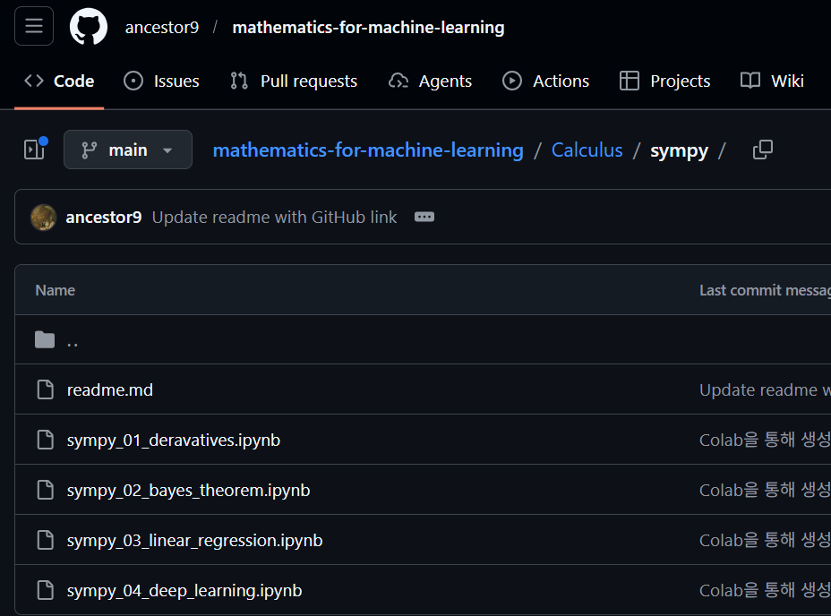
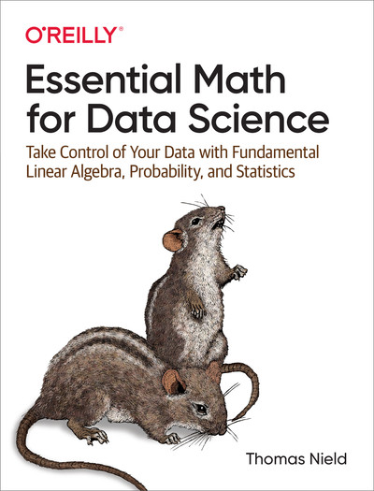
python sympy
아래 4개 코드를 실습하기(recap)

Slide 10
Contents
What is Modeling
Derivative with Python sympy
Time & Space (w1)
Optimization (w2)
Linear Regression (w3) (w4)
Optimization with L1, L2 Penalty
Montecarlo simulation
Random walk simulation

Slide 11
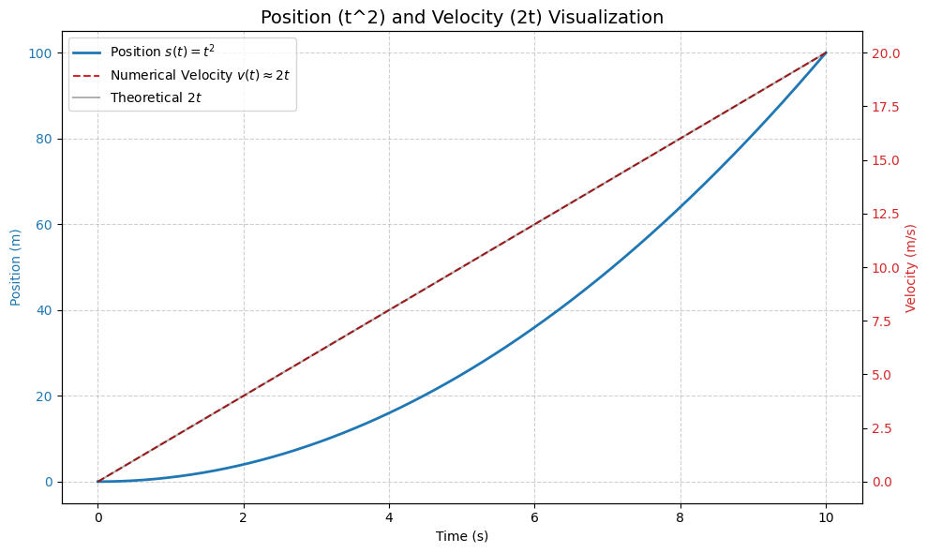







Time & Space
위치함수 $s\left(t\right)=t^{2}$에 대한 순간 속도를 중앙차분법과 numpy 함수를 이용하여 구해보자
속도(Velocity, Speed)
속도
np.gradient(s, dt)
$t$=7 에서 (순간) 속도는?

Slide 12
Time & Space
np.gradient(s, dt)
import numpy as np
def central_difference(f, x, eps=1e-6):
"""
중앙 차분법을 이용한 미분값 계산
f: 미분할 함수, x: 미분값을 구할 지점
eps: 아주 작은 변화량 (epsilon)
"""
# 공식: v(t) ≈ [s(t + Δt) - s(t - Δt)] / (2 * Δt)
numerator = f(x + eps) - f(x - eps)
denominator = 2 * eps
return numerator / denominator
def target_function(x):
return x**2
# 설정값
x_point = 5; epsilon = 0.000001
# 실행
result = central_difference(target_function, x_point, epsilon)
print(f"지점 x = {x_point} 에서의 미분값: {result}")
print(f"실제 이론값 (2x): {2 * x_point}")
print(f"오차: {abs(result - 2 * x_point)}")
import numpy as np
import matplotlib.pyplot as plt
# 1. 데이터 생성 (시간 t와 위치 s)
# 0초부터 10초까지 0.1초 간격 (총 101개 지점)
t = np.linspace(0, 10, 101)
dt = t[1] - t[0] # 시간 간격 (delta t)
# 위치 함수 s(t) = t^2 (이론적 속도 v(t) = 2t)
s = t**2
velocity = np.gradient(s, dt)
# 3. 결과 확인 (이론값과 비교)
theoretical_v = 2 * t
print(f"시간 5초에서 수치적 속도: {velocity[50]:.2f}")
print(f"시간 5초에서 이론적 속도: {theoretical_v[50]:.2f}")

Slide 13
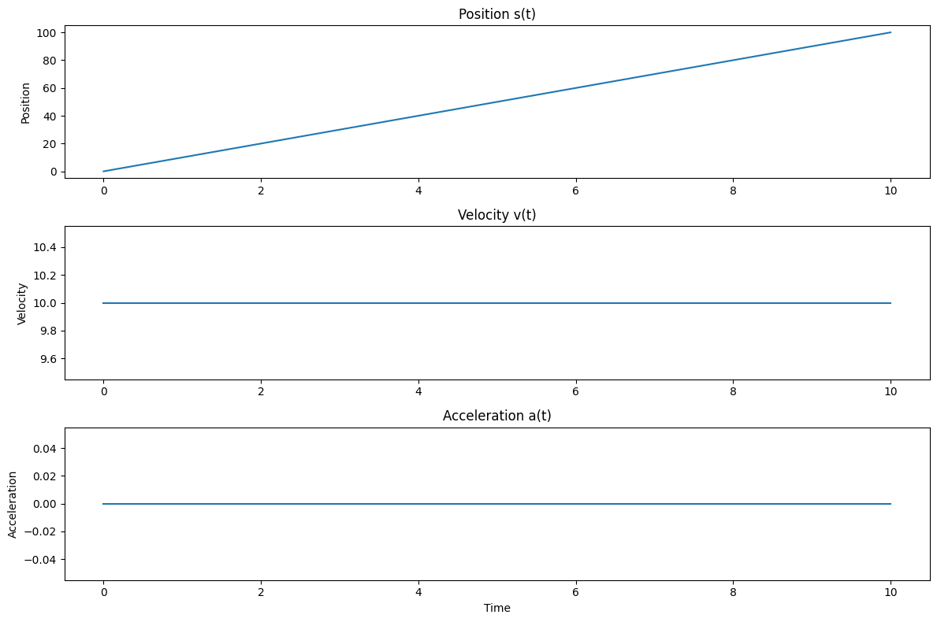

Time & Space
시속 10km로 등속도로 달리는 자동차로 3시간을 주행하면 이동한 전체 거리(km)를 구하는 파이썬 코드를 제시하라. (가속도, 감속도 경우도 이해하자)
import sympy as sp
# 위치 함수
s = 10 * t
# 속도 함수
v = sp.diff(s, t)
# 가속도 함수
a = sp.diff(v, t)
s, v, a
등속도(미분방정식)

Slide 14


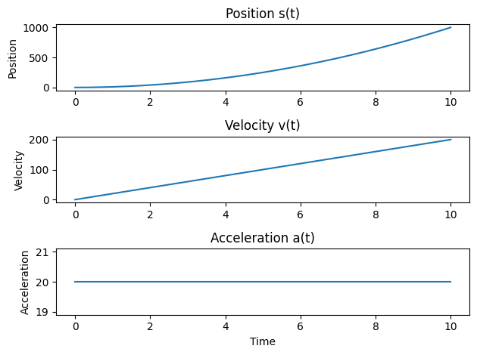
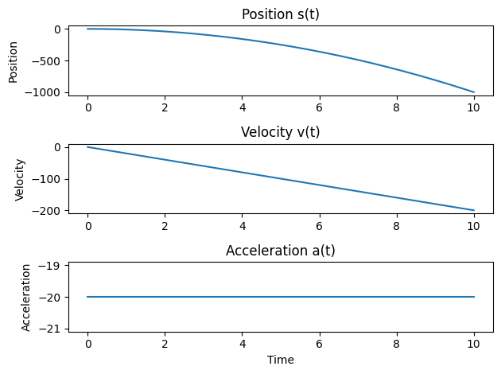
Time & Space
가속과 감속
가속도(미분방정식)
감속도(미분방정식)
# 위치 함수
s = 10 * t**2
# 위치 함수
s = -10 * t**2

Slide 15
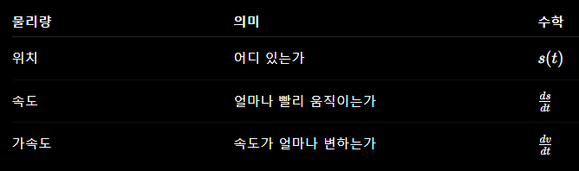
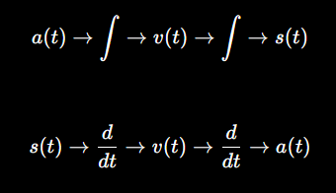


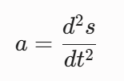
Time & Space
위치를 미분 → 속도, 속도를 미분 → 가속도
가속도를 적분 → 속도, 속도를 적분 → 위치

Slide 16
Time & Space
미분과 적분은 단순히 복잡한 수식이 아니라, 움직이는 변화를 관찰하는 도구
미분 (Differentiation)
위치를 시간에 대해 미분하면 속도가 되고, 속도를 미분하면 가속도 : 순간적인 변화율
적분 (Integration)
가속도를 시간에 대해 적분하면 속도가 되고, 속도를 적분하면 변화된 거리(위치) : 누적된 총량

Slide 17
Contents
What is Modeling
Derivative with Python sympy
Time & Space (w1)
Optimization (w2)
Linear Regression (w3) (w4)
Optimization with L1, L2 Penalty
Montecarlo simulation
Random walk simulation

Slide 18
Optimization
A, B 2군데 공급업체의 물품 가격 추세선을 바탕으로 최적 조달 비율을 결정하라
배경설명 (데이터는 Obtain_data_prices.csv )
제품 P (생산 공정의 필수 원자재)기간: 2018년 2월 ~ 2020년 3월 (과거 26개월 데이터 기반)
목적: 향후 12개월 예산 수립을 위한 공급업체(A, B) 간 최적 구매 비율 결정
데이터 분석 시나리오 (예상 분석 프로세스) : 공급업체 선정 및 비율 결정을 위해 다음 세 가지 지표를 검토하라
산술 평균 가격 비교 (기대 비용)두 업체 중 어느 곳이 전반적으로 더 저렴한가?만약 라면, 비용 절감 측면에서 A가 유리하지만 단순히 평균만 봐서는 안 되며, 특정 시점의 가격 역전(Price Cross) 빈도를 확인하라
변동성 및 리스크 분석 (표준편차)가격이 얼마나 널뛰는가?예산 모델링에서 안정성은 매우 중요하기때문에 평균 가격이 낮더라도 변동성이 너무 크면 예산 초과 리스크가 발생
상관관계 분석 (포트폴리오 효과)두 업체의 가격이 같이 움직이는가?상관계수 확인: 두 업체의 가격 상관관계가 낮거나 음수라면, 물량을 나누어 구매함으로써 전체 조달 비용의 변동성을 상쇄(Hedge)할 수 있음

Slide 19
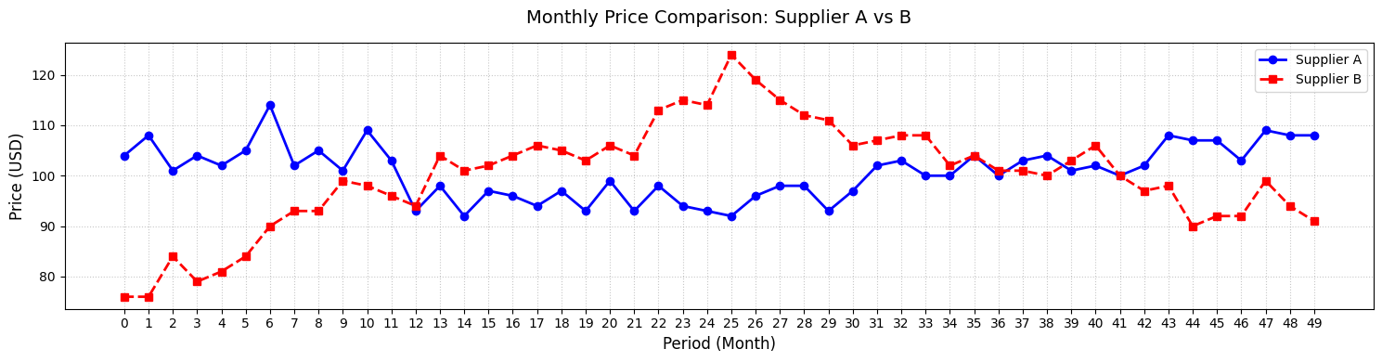
Optimization
A, B 2군데 공급업체의 물품 가격 추세선을 바탕으로 최적의 주문 비율을 정하라

Slide 20
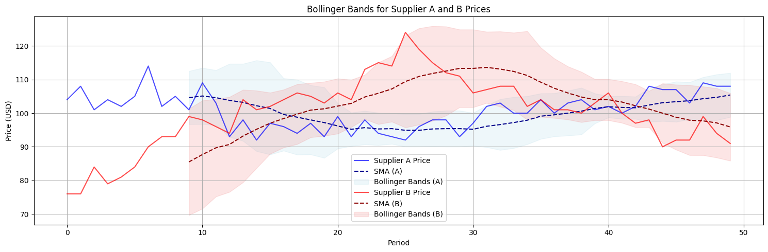
Optimization
A, B 2군데 공급업체의 물품 가격의 이동평균과 이동 표준편차를 고려하라
(Hints) 가격의 변동성(분산)이 큰 것은 위험한 것 (Cost Minimization)

Slide 21
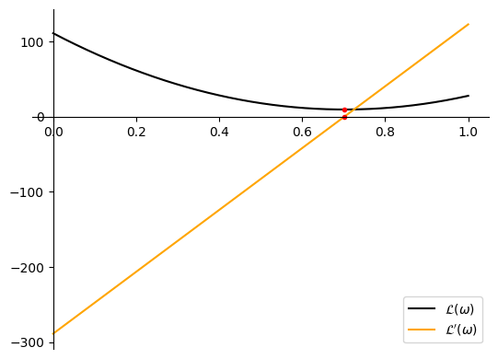
Optimization
sympy로 비용함수를 만들어 최적화(미분 값이 zero)가 되는 w를 찾으면 0.7023
import sympy as sp
# 1. 기호 정의
# w: 배분 비율, sA: A의 분산, sB: B의 분산, sAB: A와 B의 공분산
w = sp.symbols('omega')
sA, sB, sAB = sp.symbols('sigma_A^2 sigma_B^2 sigma_AB')
# 2. 리스크 함수(분산) 정의
# L(w) = Var(pA*w + pB*(1-w))
# 전개식: w^2*Var(A) + (1-w)^2*Var(B) + 2*w*(1-w)*Cov(A,B)
L = w**2 * sA + (1-w)**2 * sB + 2*w*(1-w) * sAB
# 3. 최적화를 위한 미분 (dL/dw = 0)
diff_L = sp.diff(L, w)
optimal_w = sp.solve(diff_L, w)[0]

Slide 22
Contents
What is Modeling
Derivative with Python sympy
Time & Space (w1)
Optimization (w2)
Linear Regression (w3) (w4)
Optimization with L1, L2 Penalty
Montecarlo simulation
Random walk simulation

Slide 23
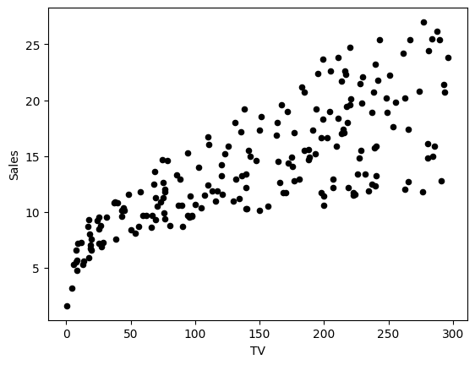
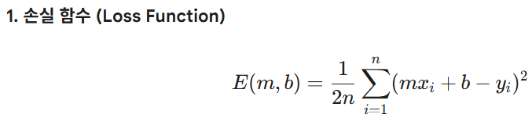
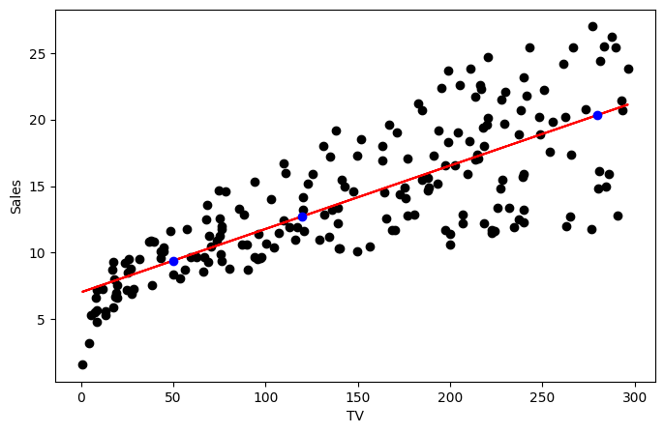

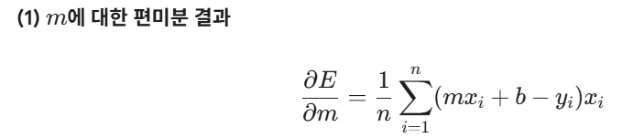

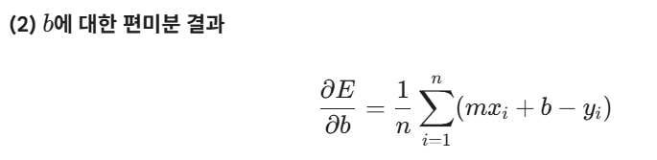
Linear Regression with Optimization

Slide 24
Contents
What is Modeling
Derivative with Python sympy
Time & Space (w1)
Optimization (w2)
Linear Regression (w3) (w4)
Optimization with L1, L2 Penalty
Montecarlo simulation
Random walk simulation

Slide 25


Optimization of Loss Function(L1, L2)
import numpy as np
import matplotlib.pyplot as plt
from sklearn.linear_model import LinearRegression, Ridge, Lasso
from sklearn.preprocessing import PolynomialFeatures
from sklearn.pipeline import make_pipeline
rng = np.random.RandomState(1234)
X = 10 * rng.rand(100); y = np.cos(X) + 0.25 * rng.randn(100)
Xfit = np.linspace(0, 10, 100)
models = {
'Linear': make_pipeline(LinearRegression()),
'Polynomial': make_pipeline(PolynomialFeatures(20), LinearRegression()),
'Ridge': make_pipeline(PolynomialFeatures(20), Ridge(alpha=1)),
'Lasso': make_pipeline(PolynomialFeatures(20), Lasso(alpha=1)),
}
plt.figure(figsize=(20, 6)); plt.scatter(X, y)
styles = ['r-', 'g-', 'b-', 'k-’]
for (name, model), style in zip(models.items(), styles):
model.fit(X[:, np.newaxis], y)
plt.plot(Xfit, model.predict(Xfit[:, np.newaxis]), style, label=name)
plt.legend(fontsize=16); plt.ylim(-4, 4)
plt.show()
MSE Loss 함수에 L1과 L2 penalty를 부여한 새로운 Loss를 설정하여 pytorch로 코드를 생성하라

Slide 26
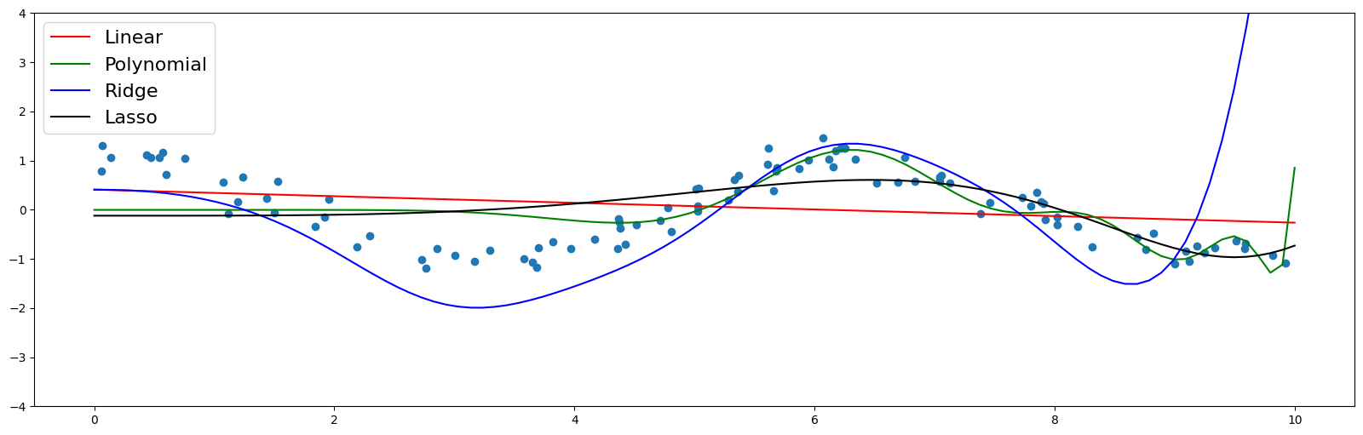
Optimization of Loss Function(L1, L2)
모델이 너무 단순하면(Linear) 못 맞추고, 너무 복잡하면(Polynomial) 예민해지는데, 적절한 규제(Lasso, Ridge)를 주면 훨씬 안정적인 예측 모델이 된다"는 것을 시각적으로 표현
머신러닝의 목적은 fit이 아니라 predict 임 (새로운 X 값이 11일 때 각 모델의 예측 값은?)

Slide 27
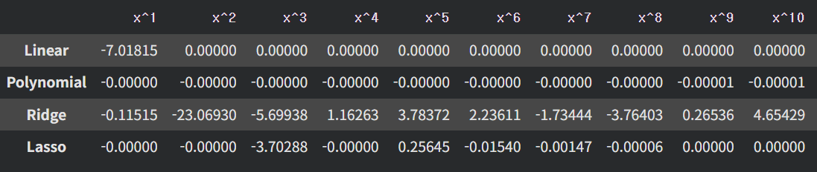
coefficients of L1, L2 regression
각 모델의 특징별(Feature) 계수(Coefficient) 값을 추출하여 아래와 같이 테이블을 생성하라
Linear 모델은 단순회귀식으로 변수가 1개
Ridge와 Lasso의 각 변수(Feature)의 계수 값(coefficient values)을 비교하고 토론하라
왜 Lasso regression은 계수 값을 0으로 만드는지? 왜 Sparsity 특징을 갖는지?

Slide 28
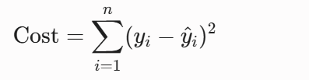
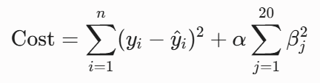

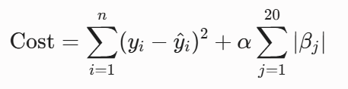

Derivatives of L1, L2 Loss Function
L1, L2의 손실함수(Cost Function)의 형태에 따른 $α$ 와 각각의 손실함수(Cost Function)의 미분방정식의 직관적 이해(Why sparsity?)를 하자
최적화(Optimization, Cost Minimization)
모델(Model)
Derivatives
Sign_function

Slide 29


Metaphor of L1, L2 Loss Function
손실함수는 국가에 납부하는 총 세금이며 가중치($β$)는 각 특성($x_{i}$)에 대한 “재산”이고 penalty 강도를 $α$ 로 가정하여 L1과 L2 세금납부방식에 대한 국민(세금납부자)의 최적화(Oprimization) 전략은?
Ridge(L2) 재산 비례세
Lasso(L1) 정액 세액
가중치의 제곱($β^{2}$)에 비례해서 세금을 납부
즉 재산이 많으면 세금을 엄청나게 많이 내지만, 재산이 줄어들면 내야 하는 세금도 급격히 줄어들게 됨
모든 재산을 갖지만 가중치($β$)가 0을 향해 최소한의 재산을 보유하게 됨
가중치($β$)의 크기와 상관없이 일정한 액수($α$)의 세금 납부
재산이 많든 적든 즉 가중치가 100이든, 0.1이든 똑같이 $α$라는 힘으로 동일한 세금 납부
특정 재산은 버리게 되는 가중치($β$)를 정확히 0으로 만드는 sparsity 형태의 재산을 보유하게 됨

Slide 30
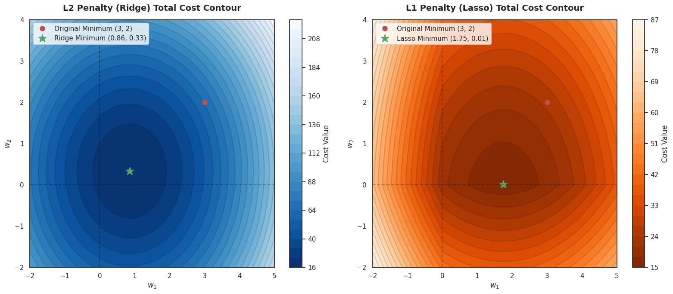
Contour map of L1, L2
L1, L2의 손실함수(Cost Function)의 절편(intercept)를 zero로 하는 선형회귀식을 peanalty 계수 $α$ 를 상수로 취급하여 2D contour map으로 sympy 모듈을 사용하여 시각화하라

Slide 31
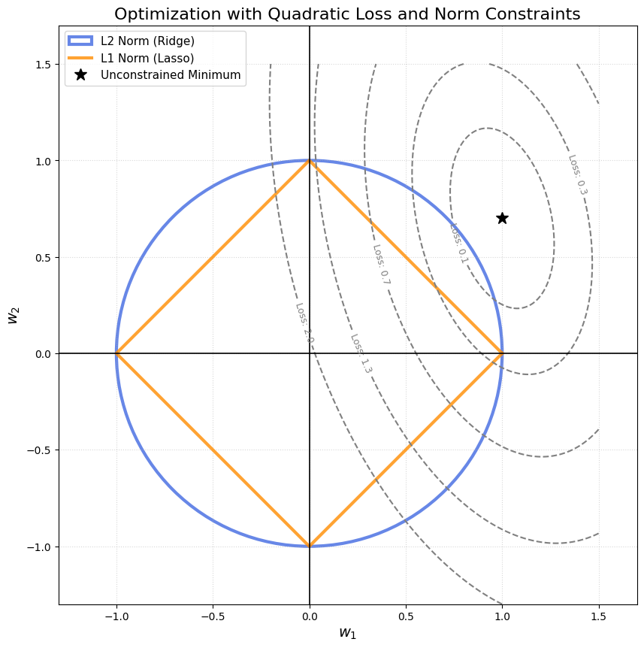


Geometry metaphor of L1, L2
Lasso(L1 penalty)는 "중요하지 않은 변수를 0으로 만들어 없애 버리는 칼"이고(불필요한 weight를 제거), Ridge(L2 penalty)는 "모든 변수를 안고 가되 그 힘을 골고루 빼놓는 모래주머니(모든 weight를 줄임)"
가중치의 절대값 합을 페널티로 사용하여 중요하지 않은 변수의 계수를 정확히 0으로 만들어 변수 선택(Feature Selection) 효과
가중치의 제곱 합을 페널티로 사용하여 계수를 완전히 0으로 만들지는 않지만, 전체적으로 크기를 줄여서 모델의 분산(Variance)을 낮추고 과적합을 방지

Slide 32



Optimization task of L1, L2
Scikit-learn의 선형모델(linear_model)의 수식(L2 norm을 제곱)에 대해 토론하라
선형회귀, 기하학적 투영(projection), 미분(derivative) 등 각각의 관점에 대해 토론하자
Task → Scikit-learn의 load_diabetes 를 바탕으로 train_test_split를 통해 아래 3가지 방법으로 parameters를 구하고 각각 비교하라
from sklearn.linear_model import LinearRegression
import statsmodels.api as sm
import numpy as np
lectures/lecturenote08.html
wiki/Linear_regression 에서 회귀식의 matrix formation을 이해하자

Slide 33
Optimization of Loss Function
from sklearn.datasets import load_diabetes
from sklearn.model_selection import train_test_split
from sklearn.linear_model import LinearRegression
import statsmodels.api as sm
import numpy as np
import pandas as pd
diabetes = load_diabetes()
X, y = diabetes.data, diabetes.target
feature_names = diabetes.feature_names
X_train, X_test, y_train, y_test = train_test_split(X, y, test_size=0.2, random_state=42)
lr = LinearRegression()
lr.fit(X_train, y_train)
sk_coef = np.insert(lr.coef_, 0, lr.intercept_)
X_train_bias = np.c_[np.ones((X_train.shape[0], 1)), X_train]
results = sm.OLS(y_train, X_train_bias).fit()
print(results.summary(xname=['Intercept'] + feature_names))
beta_hat = np.linalg.inv(X_train_bias.T @ X_train_bias) @ X_train_bias.T @ y_train
df = pd.DataFrame({'Feature': ['Intercept'] + feature_names, '정규 방정식': beta_hat, 'Sklearn': sk_coef})
머신러닝은 예측이 목적이지 통계적 의미는 별 관심이 없음

Slide 34
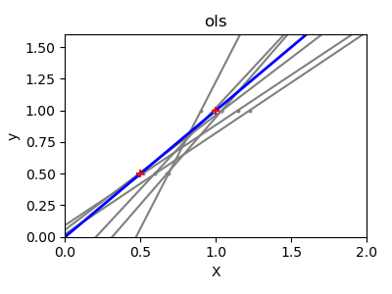
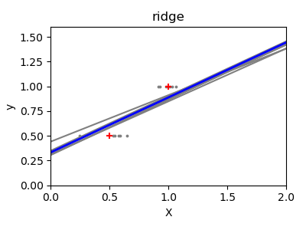
Ridge linear regression
Scikit learn의 Ridge linear regress(plot_ols_ridge) 의 코드를 학습하고 이해하자
Ridge는 분산을 줄이는 대신 약간의 편향을 허용하는 모델인데, Why?

Slide 35
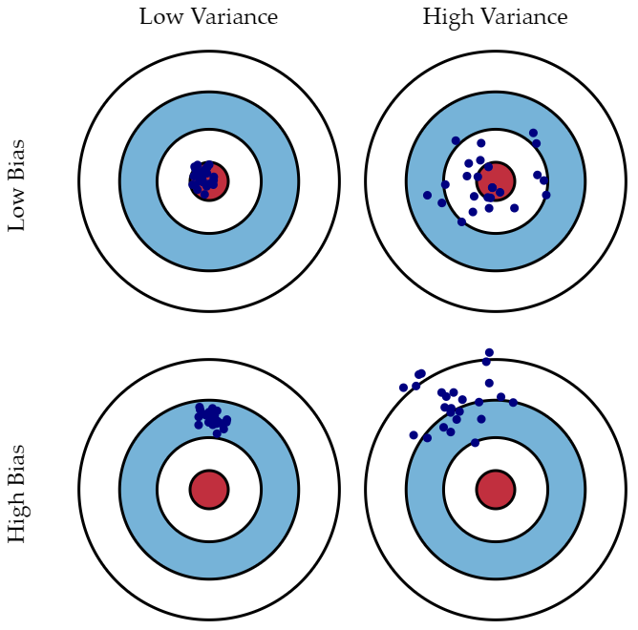


bias-variance tradeoff
편향-분산에 대해 bias-variance 를 클릭하여 학습하자
의사결정나무, KNN, 딥러닝은 어떤 경우에 과적합(Overfitting) 되는가?
편향(Bias) : 예측모델의 평균 기대 값과 실제 값의 차이
분산(Variance) : 예측모델의 평균 기대값의 퍼짐 정도
http://scott.fortmann-roe.com

Slide 36
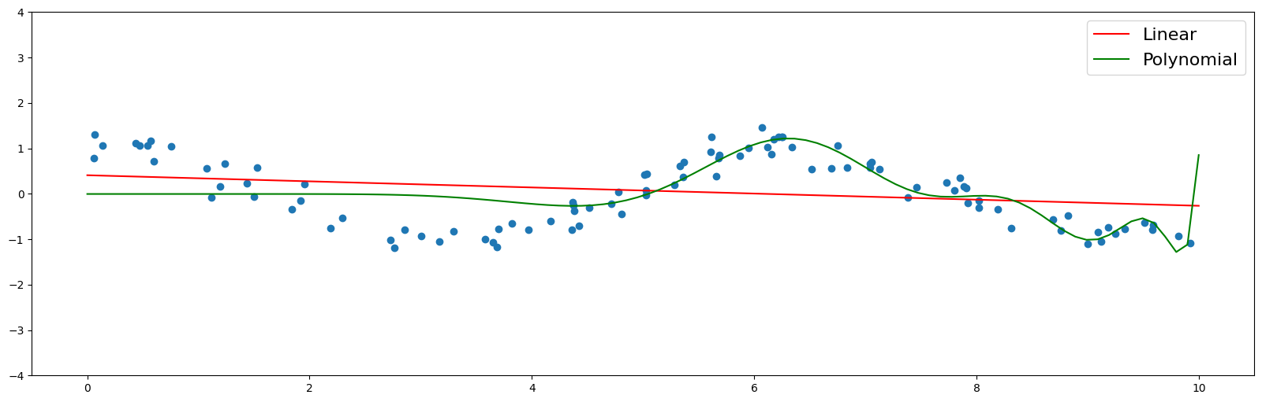
bias-variance tradeoff
모델이 너무 단순하면(Linear) 못 맞추고 → High Bias
너무 복잡하면(Polynomial) 예민해지는데 → High Variance
High Bias
High Variance

Slide 37
Contents
What is Modeling
Derivative with Python sympy
Time & Space (w1)
Optimization (w2)
Linear Regression (w3) (w4)
Optimization with L1, L2 Penalty
Montecarlo simulation
Random walk simulation

Slide 38

Prince Frog
당신은 앞으로 인생에서 총 N명의 잠재적 파트너를 만날 수 있다고 가정
당신의 목표는 그중 가장 뛰어난 사람(X)과 매칭되는 것이며 단, 아래의 조건
한 번 거절한 사람에게는 다시 돌아갈 수 없음
만나는 순서는 무작위이며, 당신은 상대를 만날 때마다 점수를 매길 수 있음
가장 좋은 사람(X)을 선택할 확률을 최대화하려면, 몇 번째 사람을 선택해야 하나요?
mathematical-dating

Slide 39
Prince Frog
import numpy as np
def simulate_marriage(N, K):
# 1부터 N까지의 숫자를 무작위로 섞음 (1이 가장 이상적인 배우자)
candidates = np.random.permutation(N) + 1
# 1. 앞의 K명은 무조건 거절하면서, 그들 중 가장 좋은(숫자가 가장 작은) 점수를 기록
if K == 0:
best_in_group1 = float('inf')
else:
best_in_group1 = np.min(candidates[:K])
# 2. K번째 이후 사람들을 보면서, 앞서 기록한 기준보다 좋은 사람이 나오면 즉시 선택
for i in range(K, N):
if candidates[i] < best_in_group1:
return candidates[i] # 선택한 배우자의 등수 반환
# 끝까지 마음에 드는 사람을 못 찾으면 어쩔 수 없이 마지막 사람 선택
return candidates[-1]
# --- 시뮬레이션 설정 ---
N = 100 # 배우자 후보 수
simulations = 10_000 # 몬테카를로 반복 횟수
# 결과를 저장할 딕셔너리 (K값 대비 1등 배우자를 만난 확률)
results = {}

Slide 40
Prince Frog
results = {}
# K를 0명부터 100명까지 바꾸어가며 실험
for K in range(0, 101):
success_count = 0
for _ in range(simulations):
# 선택한 배우자가 '1등'이면 성공
if simulate_marriage(N, K) == 1:
success_count += 1
success_rate = (success_count / simulations) * 100
results[K] = success_rate
# --- 결과 출력 ---
# 가장 높은 성공 확률을 가진 K 찾기
best_k = max(results, key=results.get)
print(f"=== 몬테카를로 모의실험 결과 (총 {simulations:,}회 수행) ===")
print(f"가장 이상적인 전략: 앞의 {best_k}명을 먼저 만나며 기준을 세운다.")
print(f"그 후, {best_k + 1}번째 사람부터 앞선 사람들보다 나은 사람이 나오면 바로 도장을 찍는다!")
print(f"이때 1등 배우자를 만날 확률: {results[best_k]:.2f}%\n")
print("--- 주요 구간별 성공 확률 추이 ---")
for k in [0, 10, 20, 37, 50, 60]:
print(f"앞의 {k:2d}명 패스 후 선택 시 -> 1등을 만날 확률: {results[k]:.2f}%")

Slide 41
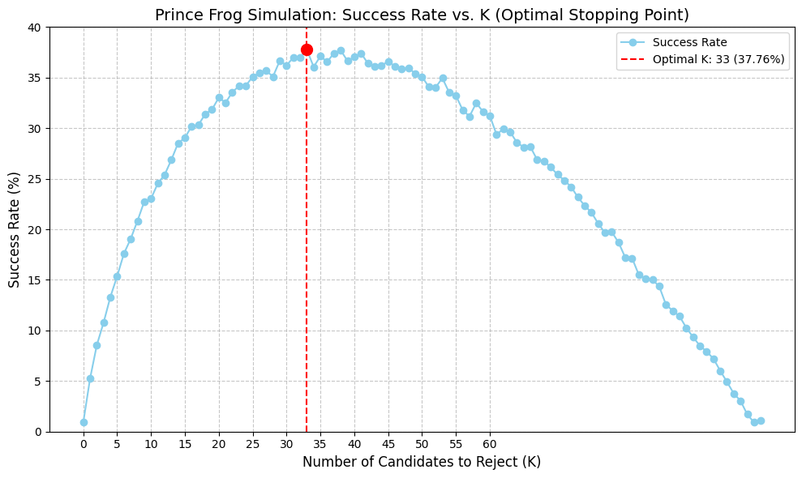
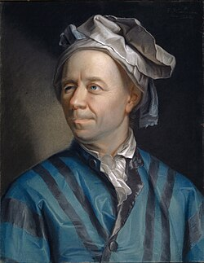
Prince Frog
Leonhard_Euler

Slide 42
Simulation
불확실한 결과를 예측하기 위해 반복적인 무작위 추출을 사용하는 통계적 기법
결과가 확률에 의존하는 도박처럼, 수학적으로 계산하기 너무 복잡한 문제들을 수만 번의 가상 실험을 통해 그 근삿값을 찾아내는 방식
몬테카를로의 작동 원리
변수 정의: 결과에 영향을 주는 불확실한 요소들을 정의
확률 분포 할당: 각 변수가 가질 수 있는 값의 범위와 확률(정규분포 등)을 설정
반복 실험: 컴퓨터를 이용해 무작위 값을 입력하며 수천, 수만 번의 시뮬레이션을 실행
결과 분석: 도출된 수많은 결과값의 평균이나 분포를 통해 최종 결과를 예측

Slide 43
Montecarlo Simulation
scripts/montecarlo_method.ipynb
computational algorithms
based on repeated random sampling
for obtaining numerical results.

Slide 44
Montecarlo Simulation
수많은 무작위(Random) 숫자를 대입해 보면서, 발생할 수 있는 복잡한 결과의 확률적 분포를 알아내는 기법
수학 공식이나 방정식으로 명확한 답을 내리기 어려울 정도로 불확실성이 크거나 변수가 많을 때, 컴퓨터에게 "주사위를 수만 번 던지게 해서" 그 통계적인 결과로 정답을 찾아가는 기법
아주 똑똑한 노가다 알고리즘(Brute Force Algorithm)
Monte Carlo methods, also called the Monte Carlo experiments or Monte Carlo simulations, are a broad class of computational algorithms based on repeated random sampling for obtaining numerical results. The underlying concept is to use randomness to solve deterministic problems. → (Wikipedia)

Slide 45
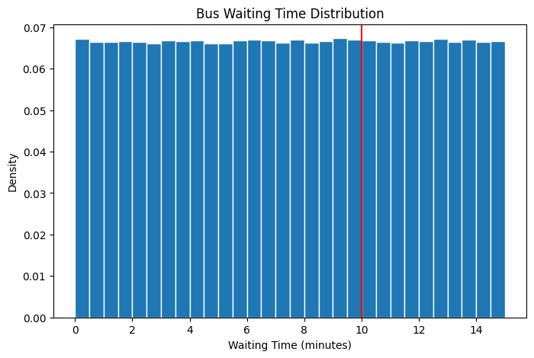

Simulation
균등분포(Uniform Distribution) 확률 분석 : 통학 버스가 정확히 15분 간격으로 도착할 경우 임의의 시간에 정류장에 도착한다고 가정하면 평균 기다리는 시간($W$)과 10분 이상 기다리는 확률을 구하라
$W$∼ Uniform(0, 15)
import numpy as np
import matplotlib.pyplot as plt
sims = 1000000
wait = np.random.uniform(0, 15, sims)
mean_wait = np.mean(wait)
prob_10 = np.mean(wait >= 10)
plt.figure(figsize=(8,5))
plt.hist(wait, bins=30, density=True, edgecolor='white')
plt.axvline(10, color='red')
plt.title("Bus Waiting Time Distribution")
plt.xlabel("Waiting Time (minutes)")
plt.ylabel("Density")
plt.show()

Slide 46
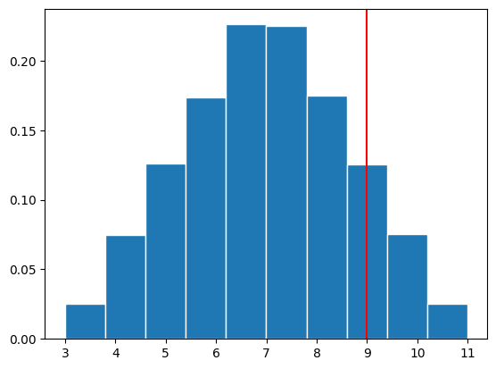

Simulation
균등분포(Uniform Distribution) 합의 확률 분석 : 어떤 작업은 두 단계 $A$와 $B$로 이루어지는데 단계 $A$의 소요시간은 1~5 사이에서, 단계 $B$의 소요시간은 2~6 사이에서 각각 균등하게 발생할 경우 전체 작업 시간( $A$ + $B$) 이 9시간 이상일 확률을 구하라
import numpy as np
sims = 1000000
A = np.random.uniform(1, 5, sims)
B = np.random.uniform(2, 6, sims)
duration = A + B
import matplotlib.pyplot as plt
plt.figure()
plt.hist(duration,density = True, edgecolor='white')
plt.axvline(9, color='r')
plt.show()
print((duration > 9).sum()/sims)

Slide 47
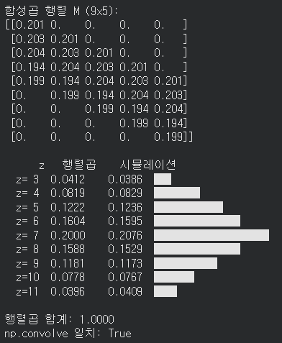
Simulation
$A$와 $B$ 확률변수의 합의 확률변수 $A$ + $B$ 합성곱(convolution)은 → CNN(Convolutional Neural Network)
 | １ | ２ | ３ | ４ | ５
２ | ３ | ４ | ５ | ６ | ７
３ | ４ | ５ | ６ | ７ | ８
４ | ５ | ６ | ７ | ８ | ９
５ | ６ | ７ | ８ | ９ | 10
６ | ７ | ８ | ９ | 11 | 11

Slide 48
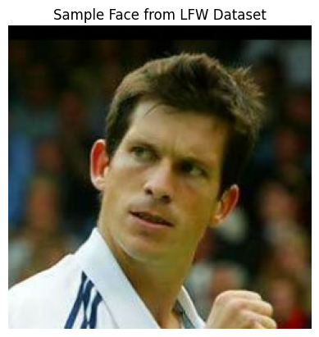
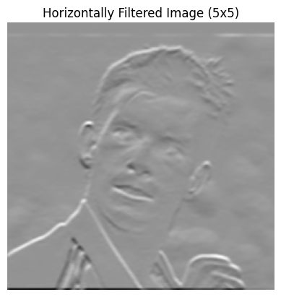
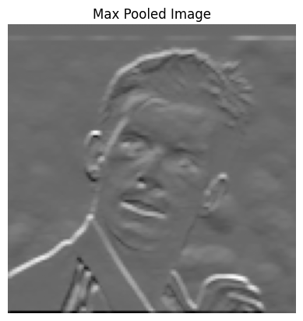
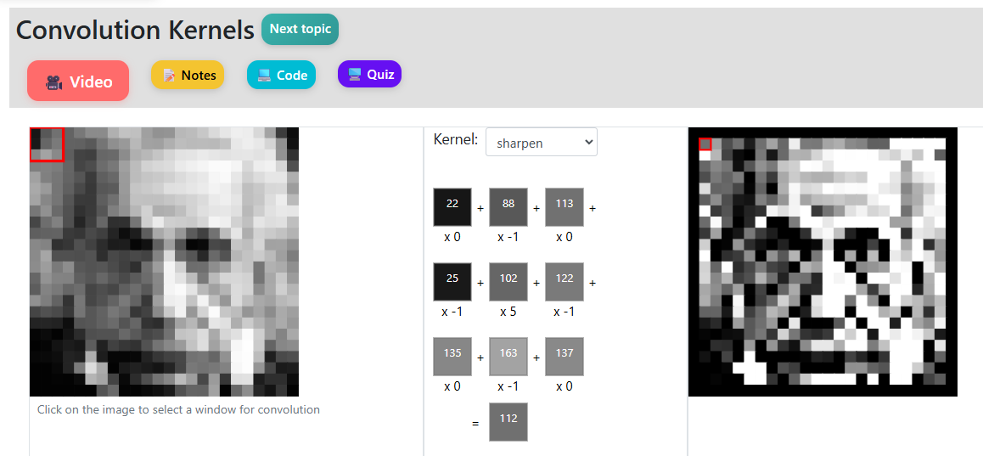
Image Representation
Image_representation.ipynb
convolution
pooling
conv-kernels

Slide 49

Simulation
지금이 1인 원의 둘레가 $π$ 이다. 원의 둘레를 (0.5, 0)을 시작벡터로 부터 아주 작은 단위(epsilon=0.00001)로 이동(미분)한 새로운 벡터와의 L2 거리를 무수히(100_000) 생성하여 누적거리를 구하는(적분) 모의실험으로 원주율 $π$ 를 구하라
단 : L2 거리(math.sqrt) 이외 원의 방정식, np.pi 등 어떠한 공식도 사용하지 마라
수치해석(Numerical Analysis) 만을 사용하여 원주율 $π$ 를 구하는 코드를 제시하라
지름 = 1
3.142857…… 무한소수

Slide 50
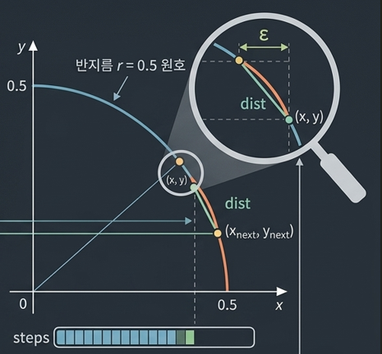

Simulation
import math
epsilon = 0.000001
total_distance = 0; steps = 0
x = 0.5 # (1, 0)에서 시작
while x > 0.0:
x_next = max(x - epsilon, 0.0)
# 단위원 위의 y값: y = sqrt(1 - x²)
y1 = math.sqrt(0.5**2 - x**2)
y2 = math.sqrt(0.5**2 - x_next**2)
# 두 점 사이의 거리
dist = math.sqrt((x_next - x)**2 + (y2 - y1)**2)
total_distance += dist
steps += 1; x = x_next
print(f"총 단계 수: {steps:,}")
print(f"누적 거리 합계: {total_distance:.10f}")
print(f"원주율 : {total_distance*4:.10f}")

Slide 51
Simulation

Slide 52
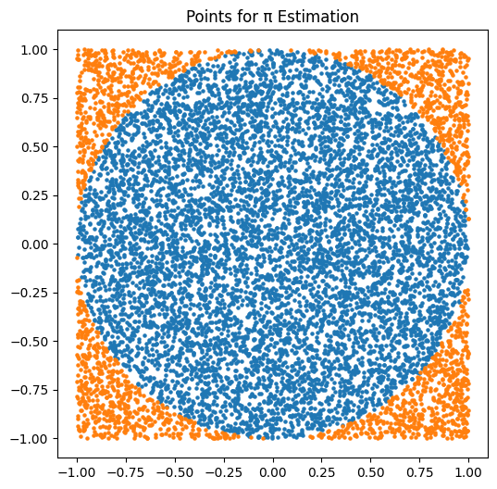

Simulation
L2 거리(피타고라스 정리)로 원주율을 구하는 모의실험 코드
원의 넓이는 $πr^{2}$ $(π =np.pi)$
Import numpy as np
N = 10_000_000 # 점의 개수 (많을수록 정확)
# 1. -1~1 사이의 무작위 x, y 좌표 생성
X = np.random.uniform(-1, 1, n); y = np.random.uniform(-1, 1, n)
# 2. 원점으로부터의 거리가 1 이하인 점 = 원 안의 점
# x² + y² <= 1 (피타고라스, π 사용 안 함!)
inside = np.sum(x**2 + y**2 <= 1)
# 3. π 추정
pi_estimate = 4 * inside / N
print(f”점의 개수 : {N:,}개")
print(f"원 안의 점 : {inside:,}개")
print(f"추정된 π : {pi_estimate:.6f}")
print(f"오차 : {abs(pi_estimate - np.pi):.6f}")

Slide 53
Contents
What is Modeling
Derivative with Python sympy
Time & Space (w1)
Optimization (w2)
Linear Regression (w3) (w4)
Optimization with L1, L2 Penalty
Montecarlo simulation
Random walk simulation

Slide 54
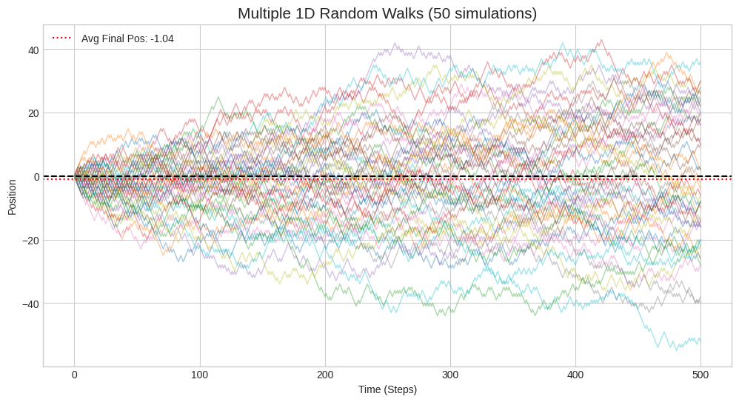
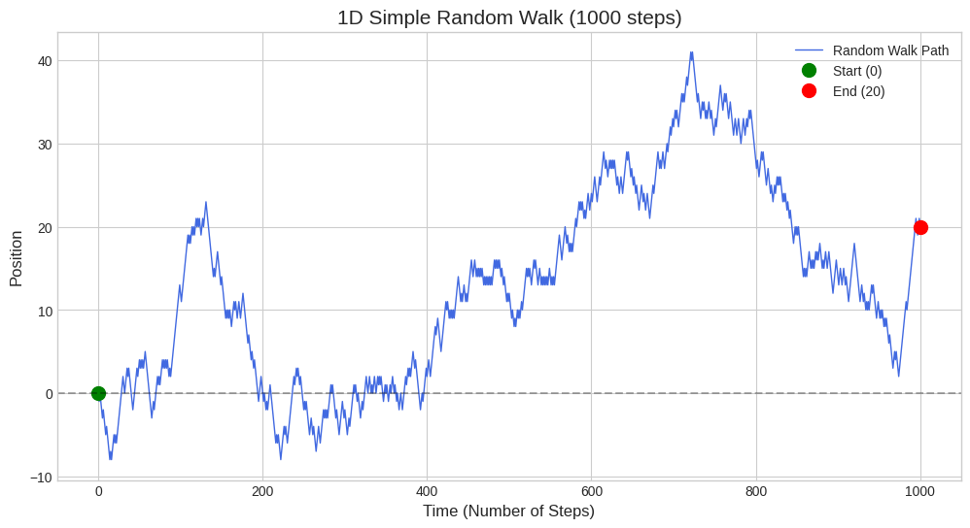
Random walk simulation
1차원 단순 랜덤 워크 (1D Simple Random Walk) – snippet
동전 던지기처럼 앞(+1) 또는 뒤(-1)로만 움직이는 가장 기본인 형태
이산적 이동으로 매 스텝마다 이동 거리가 항상 ±1
움직임이 고정된 크기로 제한됨
격자 위를 한 칸씩 움직이는 형태

Slide 55
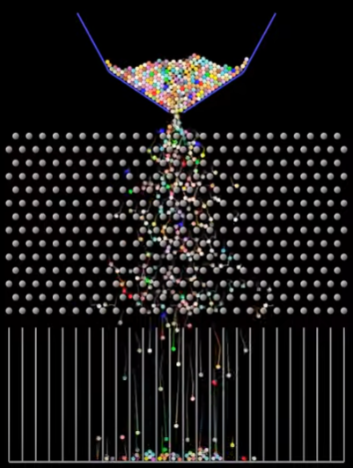

Random walk simulation
1차원 아래 모의실험을 베르누이, 이항분포, Galton Board와 비교하여 이해하자
구슬 ?, single random walk ?, 여러 명이 술이 취해 걸으면 최종 어디에 많이 모일까?
$$=$$

Slide 56
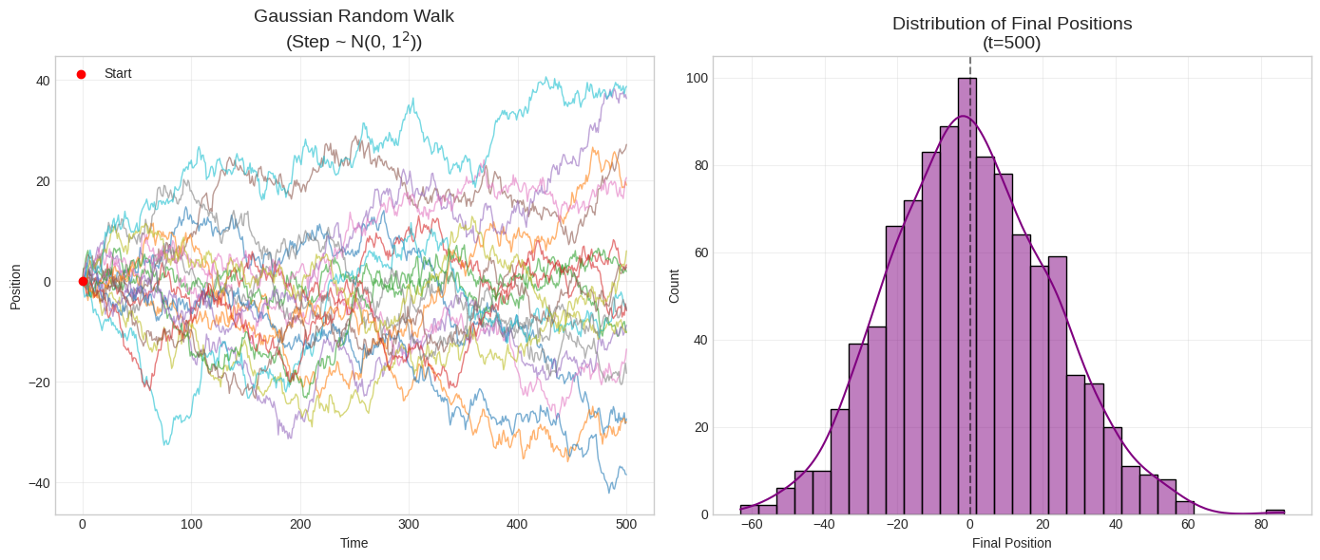
Random walk simulation
2차원 Guassian 랜덤 워크 : 정규분포(Normal Distribution)를 이용한 랜덤 워크는 가우시안 랜덤 워크(Gaussian Random Walk)라고 하며, 수학적으로는 브라운 운동(Brownian Motion)의 기초가 되는 모델
연속적 이동(정규분포 기반), 이동 거리가 정규분포(종 모양)를 따름
대부분은 작게 움직이고, 가끔 크게 이동하는 경우도 발생하며 실제 세계 물리현상과 유사
미세 입자의 확산(브라운 운동)
주식 가격 변동
열 운동, 분자 운동의 시뮬레이션

